Slide 1
출입관제시스템 개요
2010년 8월

Slide 2

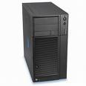

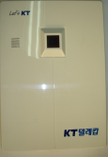
Ⅰ. 출입관제시스템
1. 시스템구성
모니터링시스템
통신서버
데이터베이스
메인컨트롤러
로컬컨트롤러

Slide 3
Ⅰ. 출입관제시스템
2. 개요
2.1 운용 프로그램
가. 개요
출입통제 단말기 및 방범 단말기로부터 발생된 데이터를 수신하여 데이터베이스에 저장 및 모니터링 PC를 통해 관제요원이 확인 및 조치를 취할 수 있도록 만들어진 프로그램이다.
나. 기능
- 수신된 데이터 저장
- 모니터를 통한 실시간 현황 감시
- 프로그램에 의한 경비구역 및 출입문 개폐기능
- 데이터 내역 및 관제이력 조회 및 보고서 출력기능
- 원격으로 단말기 제어 기능
- 데이터를 코드화 하여 검색
- 기기 이상 발생 현황 파악

Slide 4
Ⅰ. 출입관제시스템
3. 시스템사양서
3.1 설치내역
- 통신 서버 / 데이터베이스 서버
- 모니터링 서버
- 프린터
3.2 시스템 사양
- CPU : Pentium 4 이상
- RAM : 1G 이상
- HDD : 100G 이상
- OS : Windows XP
- DataBase : PostGreSql

Slide 5
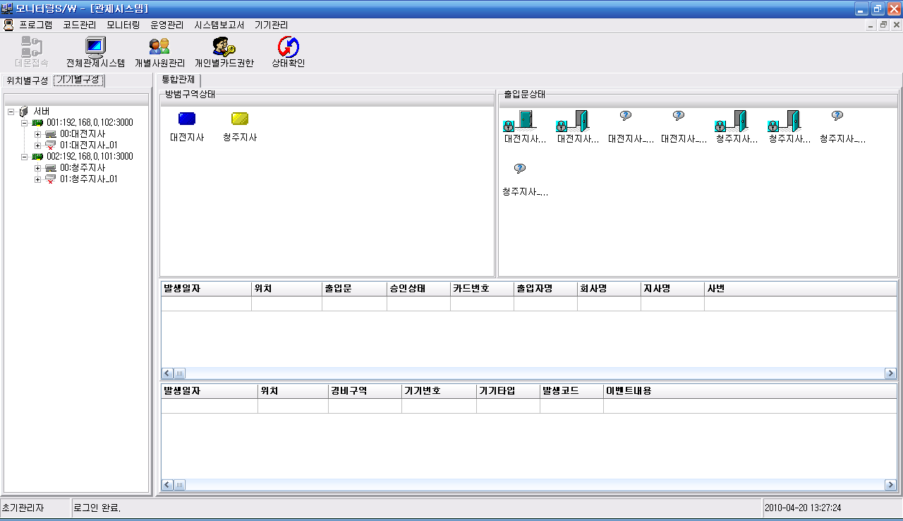
Ⅰ. 출입관제시스템
4. 시스템특징
카드관리
카드 사용자 관리
카드 등록 현황
권한관리
코드관리
카드별 방범권한 관리
알람코드관리
보고서출력
실시간감시
알람발생내역
알람처리내역
알람 발생 현황 조회
스케줄제어
알람발생위치
조회
알람발생 위치 맵 조회
원격제어
스케줄 등록에 의한제어
원격 경계/해제

